Slide 1
离 散 数 学

Slide 2
2.2.4 二元关系的难点
序偶有两层含义：一是“顺序”，二是“偶对”，即由两个元素形成的有顺序的一个偶对。当x≠y时，一定有<x, y> ≠ <y, x>。注意与由两个元素构成的集合的区别；
关系是一种特殊的集合，牢记其元素是以序偶的形式出现的，注意与一般集合的区别。在一个普通集合A中任取一个元素表示为“∀x∈A”，在一个关系R中任取一个元素表示为“∀<x,y>∈R”；
在关系图表示法中，注意A到B的关系与A上的关系相应关系图的区别；

Slide 3
2.2.5 关系的应用
集合A到集合B上的关系可以看成是列出了集合A中的一些元素与集合B中的相关元素的表(table)。
例6.2.11 试用关系表示图2.2.5。
c
解 图2.2.5可以用关系表示如下：
{<a, c>, <a, b>, <b, b>,
<b, f>, <c, d>, <c, e>,
<d, c>, <d, b>, <e, f>,
<f, d>}。
a
d
e
b
f
图2.2.5

Slide 4
例2.2.12
设集合A = {张红，李明，王强，程飞，赵伟}，
B = {离散数学，操作系统，计算机图形学}，
R = {<张红，离散数学>，<李明，离散数学>，
<王强，操作系统>，<程飞, 操作系统>，<赵伟，计算机科学>，<张红, 算法分析>，<李明，组合数学>，<王强, 数据结构>，<程飞，组合数学>，<赵伟，计算机图形学>}，
试用表的形式表示关系R。
解 关系R的表的表示形式见表6.2.1。
学生 | 课程
张红 | 离散数学
李明 | 离散数学
王强 | 操作系统
程飞 | 操作系统
赵伟 | 计算机科学
张红 | 算法分析
李明 | 组合数学
王强 | 数据结构
程飞 | 组合数学
赵伟 | 计算机图形学

Slide 5
例2.2.13
请分别将下列表2.2.2和2.2.3表示的关系改写为关系集合表示形式。
表2.2.2 表2.2.3
8840 | 锤子
9921 | 钳子
452 | 油漆
2207 | 地毯
a | 3
b | 1
b | 4
c | 1
解 （1）设表2.2.2表示的关系为R₁，则
R₁={<8840,锤子>,<9921,钳子>,<452,油漆>,<2207,地毯>}；
(2)设表2.2.3表示的关系为R₂，则R₂={<a,3>,<b,1>,<b,4>,<c,1>}

Slide 6

2.3 关系的运算
设R，S都是从集合A到B的两个关系，则：
R∪S＝{<x,y>|(xRy)∨(xSy)}
R∩S＝{<x,y>|(xRy)∧(xSy)}
R-S＝{<x,y>|(xRy)∧(xSy)}
R＝{<x,y>|(xRy)}
注意：A×B是相对于R的全集，所以有
R＝A×B-R，且R∪R＝A×B，R∩R＝Φ。

Slide 7
例2.3.1
设A={a,b,c,d}，A上关系R和S定义如下：
R = {<a, b>, <b, d>, <c, c>}，
S = {<a, c>, <b, d>, <d, b>}。
计算 R∪S，R∩S，R–S，S–R，R。

Slide 8
解
R∪S={<a,b>,<a, c>,<b,d>,<c,c>,<d,b>}；
R∩S={<x,y>|(xRy)∧(xSy)}={<b,d>}；
R–S={<x,y>|(xRy)∧(xy)}={<a,b>,<c,c>}；
R=A²–R={<a,a>,<a,b>,<a,c>,<a,d>,<b,a>,<b,b>,
  <b,c>,<b,d>,<c,a>,<c,b>,<c,c>,<c,d>,<d,a>,
  <d,b>,<d,c>,<d,d>}–{<a,b>,<b,d>,<c,c>}
={<a,a>,<a,c>,<a,d>,<b,a>,<b,b>,<b,c>,<c,a>,
  <c,b>,<c,d>,<d,a>,<d,b>,<d,c>,<d, d>}。

Slide 9
2.3.1 关系的复合运算
R○S={（x,z）|x∈X,z∈Z,至少存在一个y∈Y有（x , y）∈R且（y , z）∈S}

Slide 10
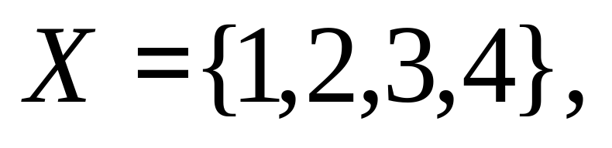
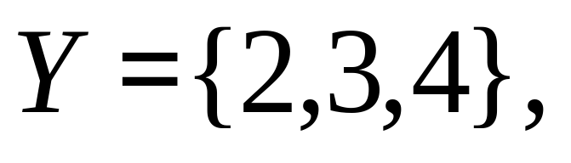
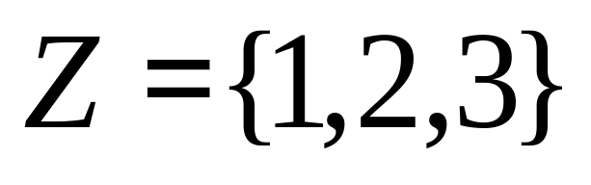
书18
例 已知
R={( x , y)| x ∈ X, y ∈ X , 且 x + y=6}
={(2,4),(3,3),(4,2)}

Slide 11
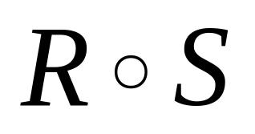
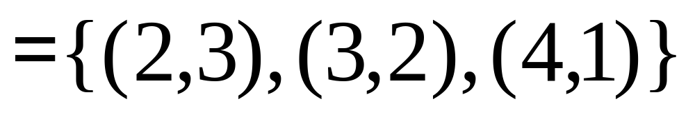
R={(2,4),(3,3),(4,2)}
S={( y , z)| y ∈ Y, z ∈ Z , y-z=1} ={(2,1),(3,2),(4,3)}
试求
并画出其关系图
解：

Slide 12




R
S
RoS
X Y Z
X Z

Slide 13
2.3.1 关系的复合运算
定义2.3.1 设A,B,C是三个集合，R是从A到B的关系
(R：A→B)，S是从B到C的关系(S：B→C)，则R与S
的复合关系(合成关系)(Composite)RοS是从A到C的
关系，并且：
RοS＝{<x,z>|x∈A∧z∈C∧
(∃y)(y∈B∧xRy∧ySz)}
运算“ο”称为复合运算(CompositeOperation)。
R和S是可复合的⇔R的后域和S的前域完全相同；
RoS的前域是R的前域A，后域是S的后域C；
RoS＝Φ⇔对任意x∈A和z∈C，不存在y∈B，使得xRy和ySz同时成立；
ΦoR＝RoΦ＝Φ 。

Slide 14
例2.3.2
试判断下列关系是否是两个关系的复合，如果是，请指出对应的两个关系。
（1）“祖孙”关系； （2）“舅甥”关系；
（3）“兄妹”关系。
解（1）“祖孙”关系是“父女”关系和“母子”关系的复合；
（2）“舅甥”关系是“兄妹”关系和“母子”关系的复合；
（3）不是。

Slide 15
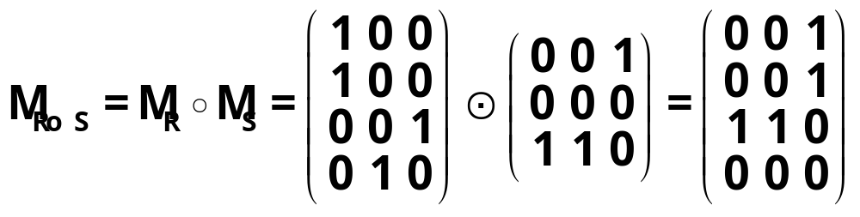
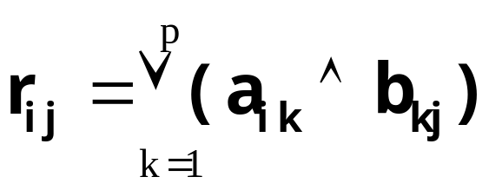

例2.3.3
设A={a,b,c,d}，B={b,c,d}，C={a,b,d}，
R={<a,b>,<b,b>,<c,d>,<d,c>}是A到B的关系，S={<b,d>,<d,a>,<d,b>}是B到C的关系。
试用关系的三种表示方法求RοS。
解（1）RοS={<a,d>,<b,d>,<c,a>,<c,b>}；
根据关系复合的定义，<a_{i},c_{j}>∈RοS当且仅当存在b_{k}∈B使得<a_{i},b_{k}>∈R且<b_{k},c_{j}>∈S，用关系矩阵描述即为
（2）

Slide 16
例2.3.3(续)
（3）RοS的关系图如图2.3.2所示，其中图2.3.1是以y为“桥梁”的情形。根据图2.3.2得RοS={<a,d>,<b,d>,<c,a>,<c,b>} 。
R
S
RoS
A
B
C
A
C
a
b
a
a
a
b
b
c
b
b
c
c
d
d
d
d
d
图2.3.1
图2.3.2

Slide 17
例2.3.4
设A={1,2,3,4}，
R={<1,2>,<2,2>,<3,4>}，
S={<2,4>,<3,1>,<4,2>}，
T={<1,4>,<2,1>,<4,2>}
是A上的三个关系。计算
（1）RoS和SoR；
（2）(RoS)oT和Ro(SoT)。

Slide 18
解
(1)RoS={<1,2>,<2,2>,<3,4>}o{<2,4>,<3,1>,<4,2>}
={<1,4>,<2,4>,<3,2>}
SoR={<2,4>,<3,1>,<4,2>}o{<1,2>,<2,2>,<3,4>}
={<3,2>,<4,2>}
(2)(RoS)oT=({<1,2>,<2,2>,<3,4>}o
{<2,4>,<3,1>,<4,2>})o{<1,4>,<2,1>,<4,2>}
={<1,4>,<2,4>,<3,2>}o{<1,4>,<2,1>,<4,2>}
={<1,2>,<2,2>,<3,1>}
Ro(SoT)={<1,2>,<2,2>,<3,1>}
=(RoS)oT

Slide 19
定理2.3.1
设A、B、C和D是任意四个集合，R、S和T分别是从A到B，B到C和C到D的二元关系，则
（1）(RoS)oT=Ro(SoT)；
（2）I_{A}oR=RoI_{B}=R，其中I_{A}和I_{B}分别是A和B上的恒等关系。
分析：二元关系是集合，二元关系的复合是关系，从而也是集合，因此上面两式就是证明两个集合相等。根据集合相等的定义，有A=B⇔A⊆B并且B⊆A，
A⊆B ⇔ ∀x∈A，有x∈B。

Slide 20
证明
(1)任意<a,d>∈(RοS)οT，
由“ο”知，至少存在c∈C，使得<a,c>∈RοS，<c,d>∈T。
对<a,c>∈RοS，同样至少存一个b∈B，使得
<a,b>∈R，<b,c>∈S。
于是，由<b,c>∈S，<c,d>∈T，有<b,d>∈SοT，
由<a,b>∈R和<b,d>∈SοT，知
<a,d>∈Rο(SοT)，
所以(RοS)οT⊆Rο(SοT)。
同理可证：Rο(SοT)⊆(RοS)οT。
由集合性质知：(RοS)οT＝Rο(SοT)。

Slide 21
证明（续）
（2）任取<a,b>∈I_{A}oR，其中a∈A，b∈B，由“o”的定义知，存在a∈A，使得<a,a>∈I_{A}且<a,b>∈R，从而有I_{A} o R⊆R。
反过来，任取<a,b>∈R，由I_{A}的定义知，<a,a>∈I_{A} ，即<a,b>∈I_{A}oR。
从而RoI_{A}⊆R。
于是由定理1.2.2知，I_{A}o R=R 。
同理可证RoI_{B} R。
于是I_{A}oR=RoI_{B}=R得证。

Slide 22
定理2.3.2
设A、B、C和D是任意四个集合，R是从A到B的关系，S₁，S₂是从B到C的关系，T是从C到D的关系，则：
1) Rο(S₁∪S₂)＝(RοS₁)∪(RοS₂)
2) Rο(S₁∩S₂)⊆(RοS₁)∩(RοS₂)
3) (S₁∪S₂)οT＝(S₁οT)∪(S₂οT)
4) (S₁∩S₂)οT⊆(S₁οT)∩(S₂οT)

Slide 23
证明：4)
对任意<b,d>∈(S₁∩S₂)οT，则由复合运算知，
至少存在c∈C，使得<b,c>∈(S₁∩S₂)，<c,d>∈T。
即：<b,c>∈S₁，且<b,c>∈S₂。
因此，由<b,c>∈S₁，且<c,d>∈T，则有：
<b,d>∈(S₁οT)，
由<b,c>∈S₂，且<c,d>∈T，则有：<b,d>∈(S₂οT)。
所以，<b,d>∈(S₁οT)∩(S₂οT)。即，
(S₁∩S₂)οT⊆(S₁οT)∩(S₂οT)。

Slide 24
例2.3.5
试说明下面的包含关系不一定成立。
（1）(RoS₁)∩(RoS₂)⊆Ro(S₁∩S₂)
（2）(S₁oT)∩(S₂oT)⊆(S₁∩S₂)oT
分析：如要说明某一事实不一定成立，则可举一反例加以说明。

Slide 25

解（1）
设A＝{a}，B＝{b₁,b₂}，C＝{c}，
关系R,S₁,S₂定义如下：
R＝{<a, b₁>, <a,b₂>}，S₁＝{<b₁,c>}，S₂＝{<b₂,c>}
则由于S₁∩S₂＝Φ，所以Rο(S₁∩S₂) ＝RοΦ ＝Φ，
但(RοS₁)＝{<a,c>},(RοS₂)＝{<a,c>}，
所以 (RοS₁) ∩(RοS₂)＝ {<a,c>}，
即 (RoS₁)∩(RoS₂) Ro(S₁∩S₂)，
这说明(RoS₁)∩(RoS₂)⊆Ro(S₁∩S₂)不一定成立。

Slide 26

解（2）
设A＝{a}，B＝{b₁,b₂}，C＝{c}，
关系S₁，S₂，T定义如下：
S₁＝{<a,b₁>}，S₂＝{<a,b₂>}，T＝{<b₁,c>,<b₂,c>}。
则由于S₁∩S₂＝Φ，所以(S₁∩S₂)οT＝ΦοT＝Φ，
但(S₁οT)＝{<a,c>}，(S₂οT)＝{<a,c>}，
所以(S₁οT)∩(S₂οT)＝{<a,c>}，
即(S₁οT)∩(S₂οT) (S₁∩S₂)οT，
这说明(S₁oT)∩(S₂oT)⊆(S₁∩S₂)oT不一定成立。

Slide 27
说 明
如果说明某事实一定成立，则一定加以证明。
如要说明某一事实不一定成立，则可举一反例加以说明。
如要说明某事实一定不成立，则也一定加以证明。

Slide 28
Thank You !

